Slide 1
MFC 오 장착 대책 보고서
■ Issue 현황
MFC 오 장착 대책 보고서
고객사 | MICRON | Line | JP
Model | GAIA-I | S/N | GBW-4052
제작 완료일 | 2024-01-29 | Issue 발생일 | 2024-02-05
발생 현상 | 1. 현상 1) CH4 MFC오 장착 ①정상용량 : 75SLM, 0.3BAR 1) 오 장착용량 : 50SLM, 0.3BAR 2) 2개 수주자재 수령 후 유사 자재품번으로 Swap비치하여 교차 장착 됨, ①정상품번: 1110299800 오 장착품번 1110298800 3) 적용범위 ①수주번호 4368 , 4539 각 1대 씩 2. 발생원인 1) 장착 MFC SPEC 오 기입 ①오 장착 MFC 도면확인 누락 ②장착 MFC SPEC 그대로 기구 조립검사 성적서 작성 2)제조 가압공정 검사방법 오류 ①기구 조립검사 성적서의 기구사 작성내용과 현물만 비교 3) 외주사 자재담당자 유사 품번으로 식별 오류 ①자재 담당자 BOM 및 도면 검토 오류 ②자재 품번 오 인식 → 식별표시 오 기입 ( 수주번호 )

Slide 2
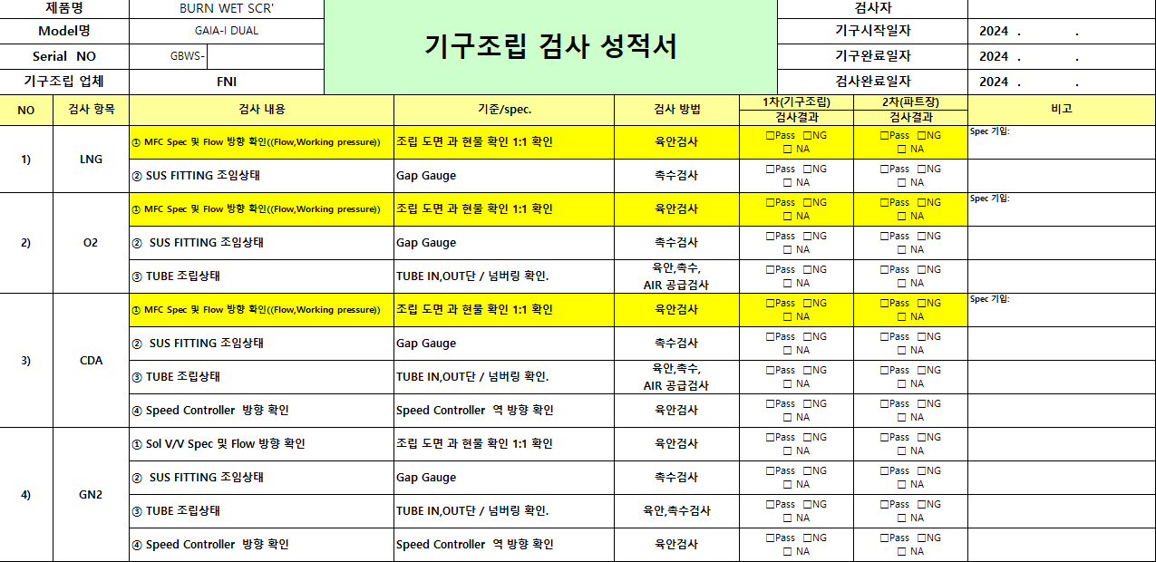
MFC 오 장착 대책 보고서
■ 대책방안
MFC 오 장착 대책 보고서
대책방안 | 3. 임시조치 1) 오 장착 MFC교체 진행 ①제작장비 전수 조사하여 교체 진행. 4. 근본대책 1)가압공정 검사방법 개선 ①고객사별 MFC Spec기준표 작성하여 대조 검사예정 - 기준서 작성 ( 限2/23) 2) 자재 담당자 검사방법 ①前: 도면 , MFC BOM , 현물 비교 후 기구조립 검사성적서 세부Spec작성 後: 현행 유지 3)작업자 검사 1) ①前: MFC 즉시 장착 (無 검사) 後: MFC Tank Docking전 장착 , 현물 SPEC확인 후 기구조립 검사성적서 기재사항 이상유무 확인 → 자재 담당자 , 작업자 2중 확인
기구조립 검사 성적서 양식 이미지

